Slide 1



《無障礙共融Guide》
同理心與共融社會

Slide 2

為什麼要建立共融社會?
如果世界沒有「共融」，會變成怎樣?

Slide 3
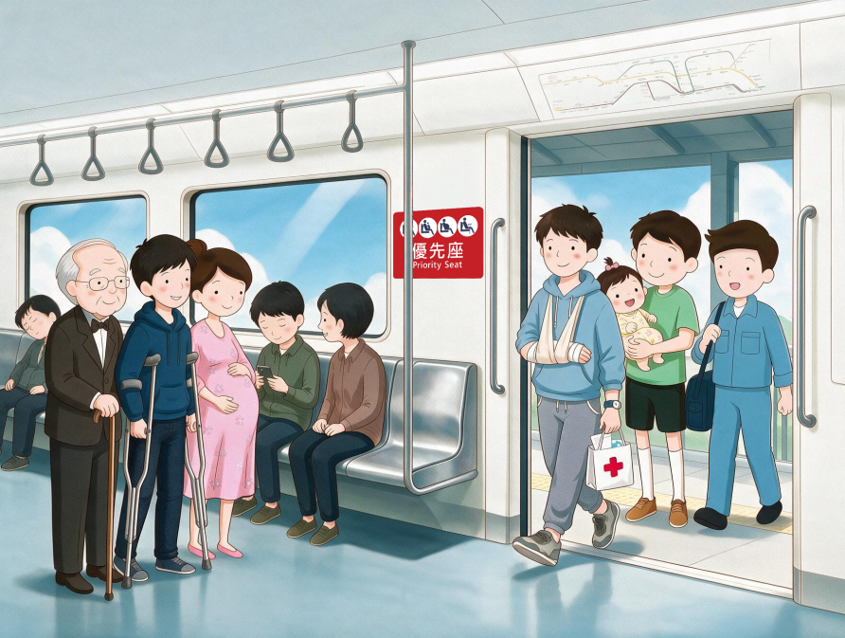
「優先座，誰先坐?」
假設現在地鐵車廂非常擠迫，只剩下一個優先座。
這時有六位乘客同時來到座位前。
你認為誰應該坐這個優先座？
80歲長者
行動不便，使用拐杖的中年人
懷孕6個月孕婦
勞動一整天，剛下班的工人
剛做完手術出院的年青人(沒有明顯的傷口)
手抱嬰兒的父親

Slide 4

《殘疾人權利公約》
《殘疾人權利公約》於2006年12月經聯合國大會中通過，2007年3月開放簽署，中華人民共和國亦是首批簽署公約的國家之一。
《公約》在2008年5月起開始生效，中華人民共和國於同年8月1日向聯合國交存中國公約批准書後，公約於2008年8月31日起，正式於中華人民共和國，包括香港特別行政區和澳門特別行政區生效。

Slide 5

《殘疾人權利公約》
殘疾不是個人的「問題」，而是
社會環境的「障礙」
第一條
宗旨
本公約的宗旨是促進、保護和確保所有殘疾人充分和平 等地享有一切人權和基本自由，並促進對殘疾人固有尊嚴的尊重。
殘疾人包括肢體、精神、智力或感官有長期損傷的人， 這些損傷與各種障礙相互作用，可能阻礙殘疾人在與他人平 等的基礎上充分和切實地參與社會。

Slide 6

《中華人民共和國殘疾人保障法》
第一章
總則 第一條：「爲了維護殘疾人的合法權益，發展殘疾人事業，保障殘疾人平等地充分參與社會生活，共享社會物質文化成果，根據憲法，制定本法。」

Slide 7

《殘疾歧視條例》
“殘疾人士配偶、家人、親屬、照顧者等亦受保障。任何人如基於錯誤假設另一人有殘疾而作出歧視或騷擾行為，亦屬違法”
《殘疾歧視條例》是香港政府保障殘疾人士避免因其殘疾而受到歧視、中傷及騷擾而制定的法例。保障範疇包括：
• 僱傭
• 教育
• 提供貨品、服務及設施
• 進出處所
• 參與會社及體育活動
• 政府的活動

Slide 8

由我做起
共融社會，每一個人都可以去推動。

Slide 9
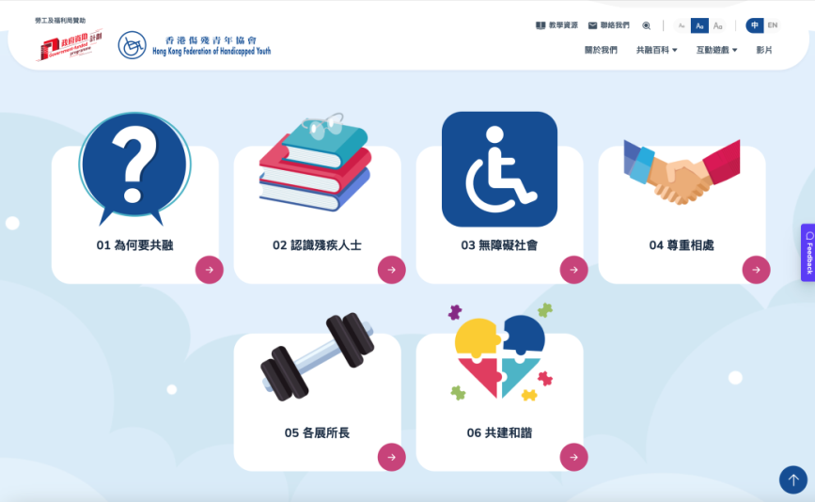

《無障礙共融Guide》
www.inclusiveguide.hk

